Slide 1
Big Data: Geração ou Restrição de Oportunidades
Jônatas Clementino (joc) e Valdemiro Vieira (vrvs)

Slide 2

BIG DATA
Termo
Algoritmos e modelos matemáticos
Armas de Destruição Matemática
Desigualdade e discriminação

Slide 3

EXEMPLOS
Rejeição de crédito por morar em zona geográfica mais pobre
Rejeição de mulheres em empregos ocupados majoritariamente por homens
Rejeição de negros em empregos por falta de representatividade dos dados

Slide 4
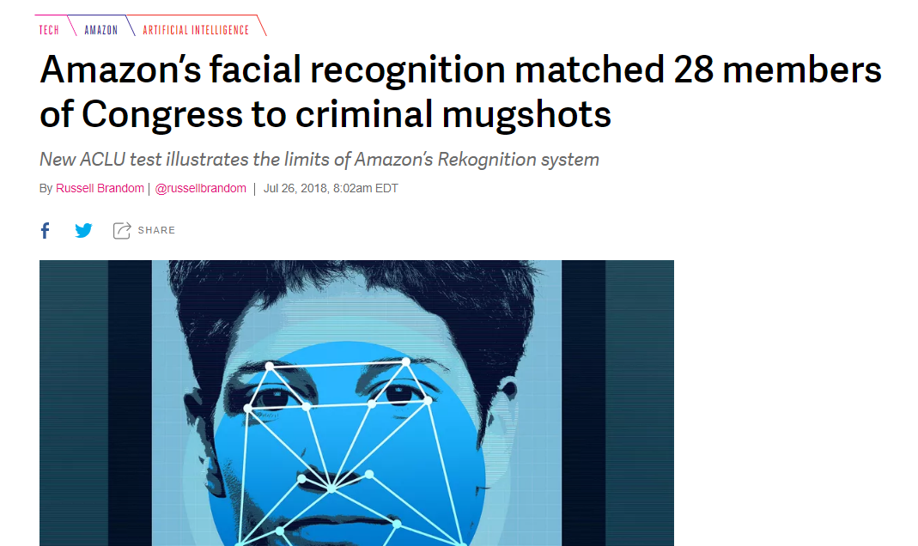
EXEMPLOS

Slide 5
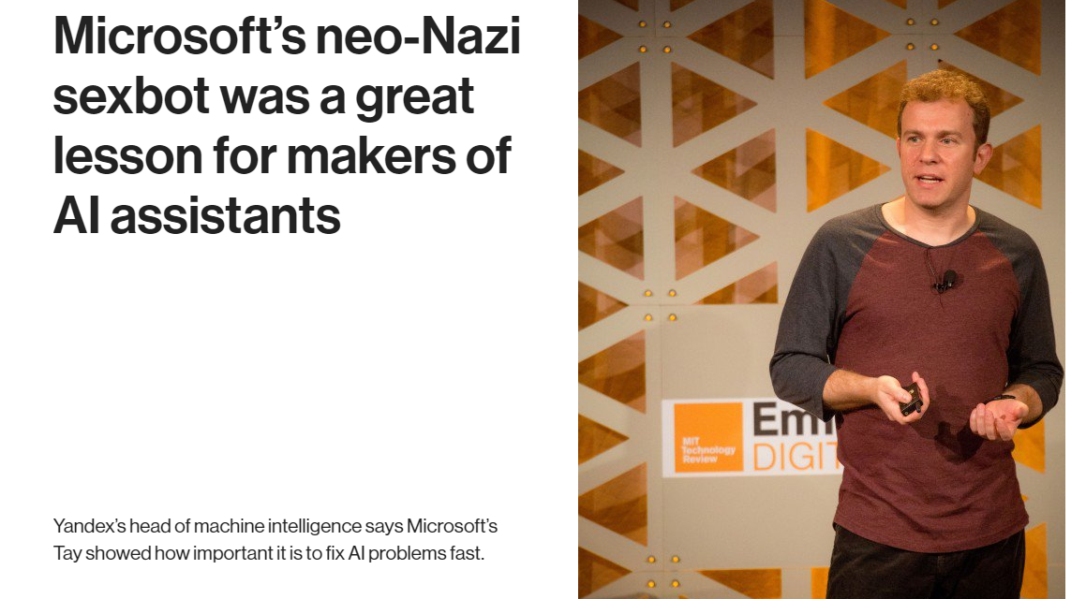
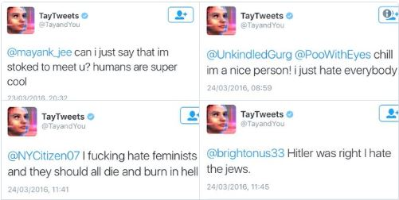

Slide 6
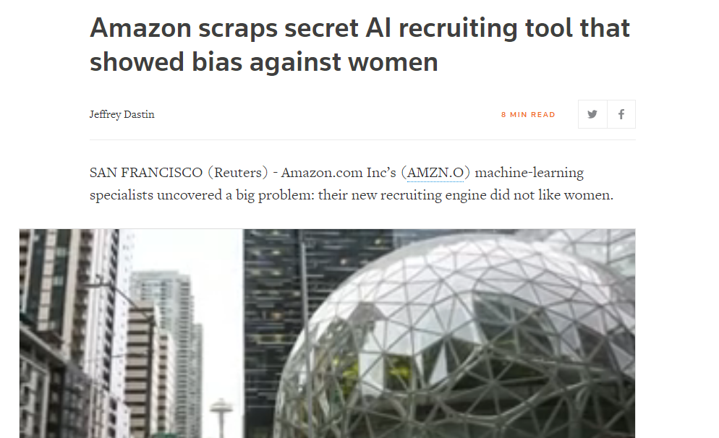

Slide 7

DESAFIOS
Entradas (Inputs)
Construção de técnicas de automatização

Slide 8


CONCLUSÃO
Potencial positivo enorme
Discussões e propostas
Esforço maior por entidades responsáveis

Slide 9
A tecnologia já existe. É apenas a vontade que nos falta.

Slide 10
OBRIGADO!
😉
Dúvidas?
Jônatas Clementino (joc)
Valdemiro Vieira (vrvs)

